Slide 1

第四讲 三重积分
及其在直角坐标系下的计算

Slide 2
三重积分及其在直角坐标系下的计算
一、三重积分的概念
二、三重积分的性质
三、三重积分在直角坐标系下的计算

Slide 3
三重积分及其在直角坐标系下的计算
一、三重积分的概念
二、三重积分的性质
三、三重积分在直角坐标系下的计算

Slide 4
一、 三重积分的概念
（一）引例
（二）三重积分的定义

Slide 5
一、 三重积分的概念
（一）引例
（二）三重积分的定义

Slide 6


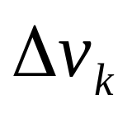

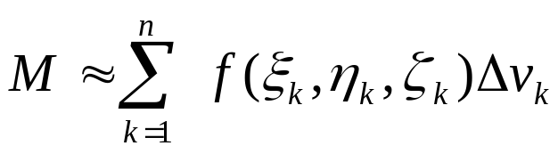
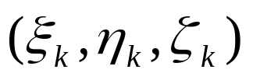
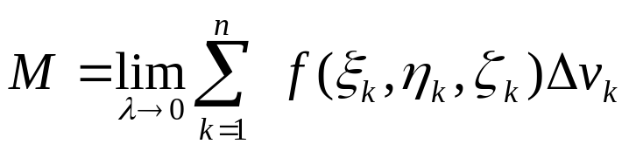
非均匀物体的质量
Ω
分割：
把Ω分为
取近似：
求和：
取极限：

Slide 7
一、 三重积分的概念
（一）引例
（二）三重积分的定义

Slide 8
一、 三重积分的概念
（一）引例
（二）三重积分的定义

Slide 9

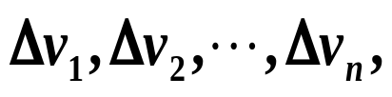

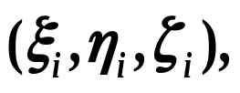
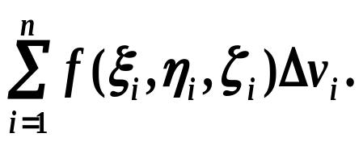
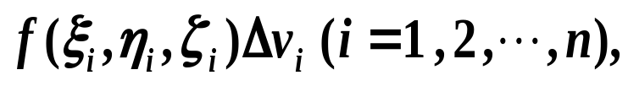

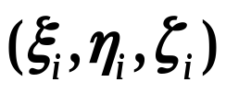
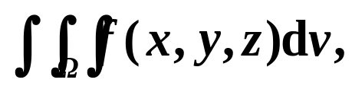
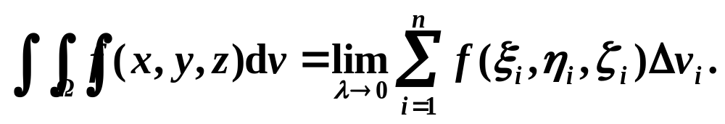


定义
设
是有界闭区域Ω上的有界函数.将闭区域Ω
任意分成 n 个小闭区域
其中
表示第i个小闭
闭区域,也表示它的体积.在每个
上任取一点
作乘积
并作和
如果
当各小闭区域直径中的最大值
时这和的极限总存在,
且与闭区域Ω的分法及点 的取法无关,那么称此极限
为函数
在闭区域Ω上的三重积分,
记作
即
注
(1)
称为体积元素,
在直角坐标系下常写作
(2)
三重积分的物理意义:
不均匀物体的质量(f(x,y,z)≥0)

Slide 10
三重积分及其在直角坐标系下的计算
一、三重积分的概念
二、三重积分的性质
三、三重积分在直角坐标系下的计算

Slide 11
三重积分及其在直角坐标系下的计算
一、三重积分的概念
二、三重积分的性质
三、三重积分在直角坐标系下的计算

Slide 12
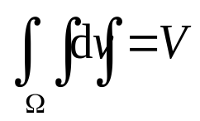

物理意义
V为Ω的体积
例：
答案：

Slide 13
对称性

Slide 14
三重积分及其在直角坐标系下的计算
一、三重积分的概念
二、三重积分的性质
三、三重积分在直角坐标系下的计算

Slide 15
三重积分及其在直角坐标系下的计算
一、三重积分的概念
二、三重积分的性质
三、三重积分在直角坐标系下的计算

Slide 16
三、 三重积分在直角坐标系下的计算
（一）先一后二（先单后重）法
（二）先二后一（先重后单）法

Slide 17
三、 三重积分在直角坐标系下的计算
（一）先一后二（先单后重）法
（二）先二后一（先重后单）法

Slide 18


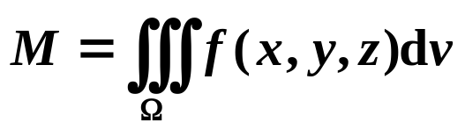

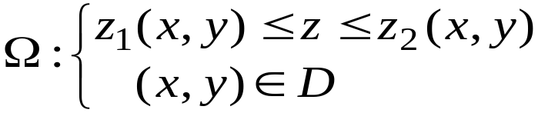

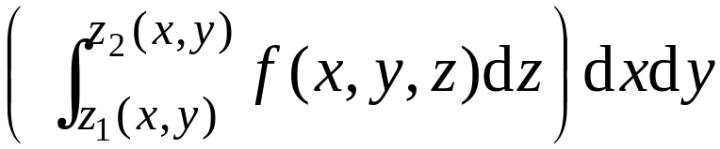




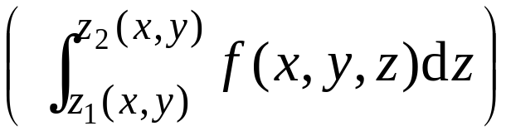
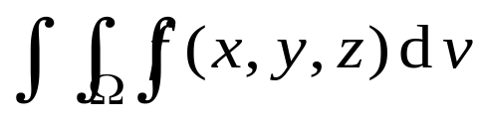
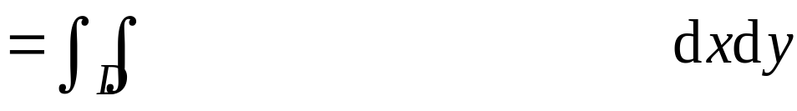
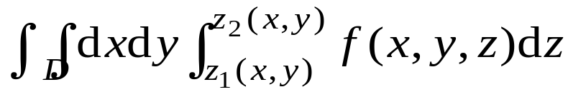
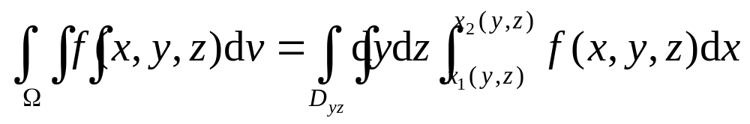
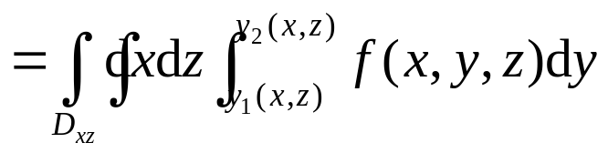
计算公式
设
将其视为物体的密度函数
物体质量：
若
细长柱体微元的质量：
物体的质量为
记作
类似可得

Slide 19
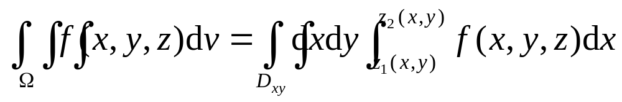


计算步骤
(以向xoy平面投影为例)
(1) 画出区域Ω的草图(或Ω的一部分).
z
(2) 求区域Ω在xoy面的投影D_{xy .}
(3) 定出z的上限和下限.
在D_{xy}内作平行于z 轴的直线，
o
y
穿入区域时,Ω的边界曲面F(x,y,z)=0确定的z=z₁(x,y)为z的下限.
x
穿出区域时,Ω的边界曲面G(x,y,z)=0确定的z=z₂(x,y)为z的上限.
(4) 将二重积分化为累次积分.
(5) 计算累次积分.

Slide 20
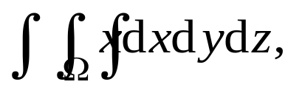



例1
计算三重积分
其中Ω 为三个坐标面及平面
所围成的闭区域 .

Slide 21
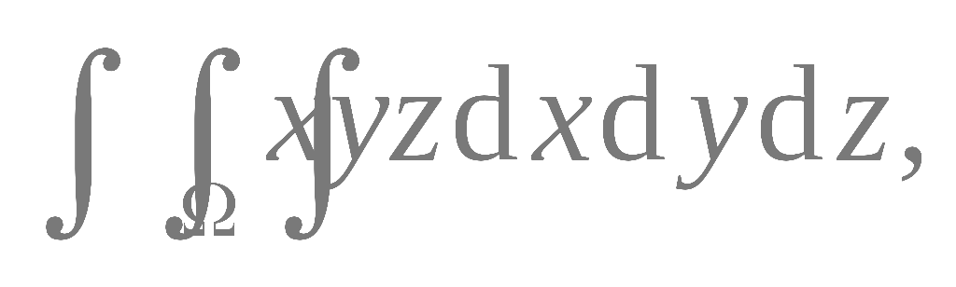
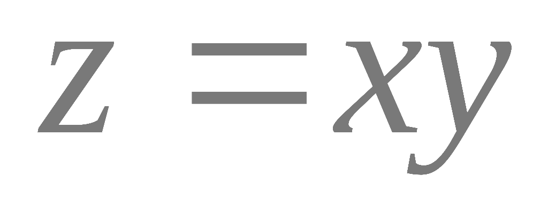
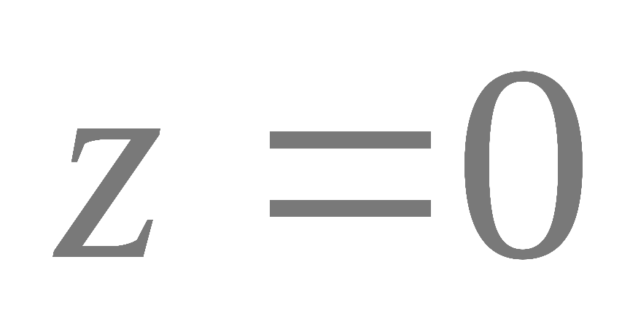
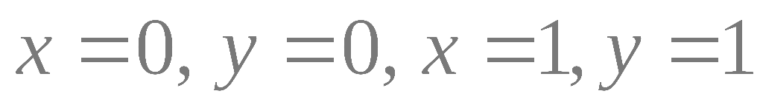
例2
计算三重积分
其中Ω 为曲面
及平面
所围成的闭区域 .

Slide 22
三、 三重积分在直角坐标系下的计算
（一）先一后二（先单后重）法
（二）先二后一（先重后单）法

Slide 23
三、 三重积分在直角坐标系下的计算
（一）先一后二（先单后重）法
（二）先二后一（先重后单）法

Slide 24
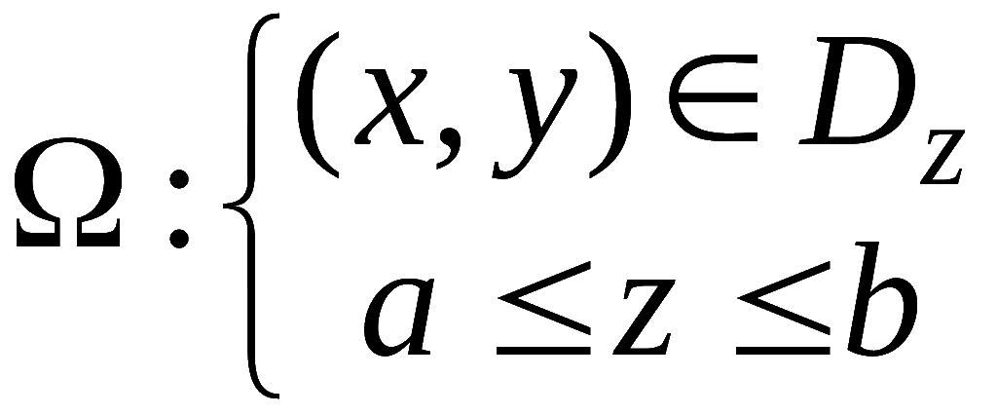





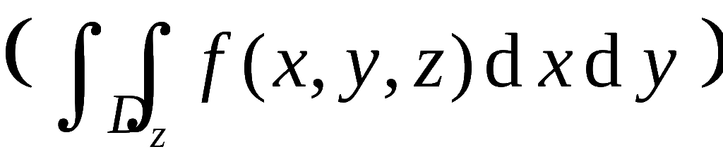
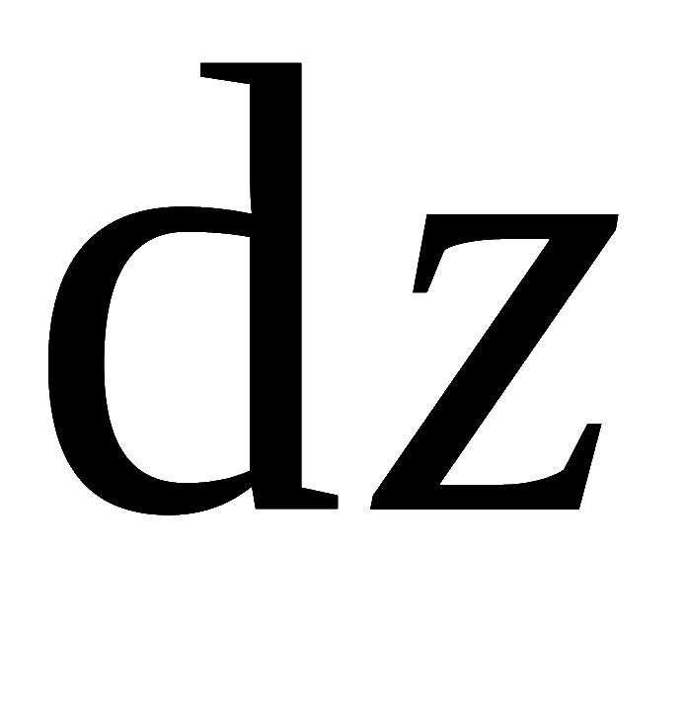

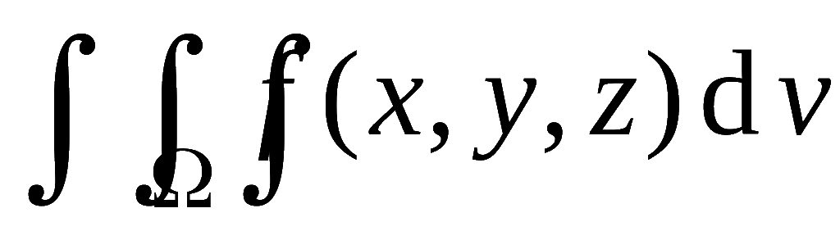
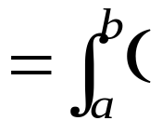
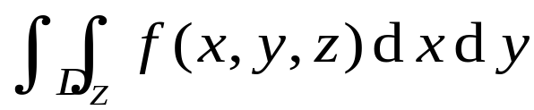

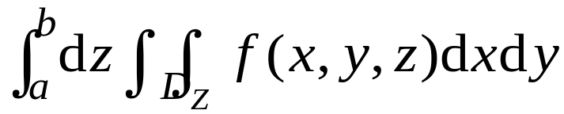
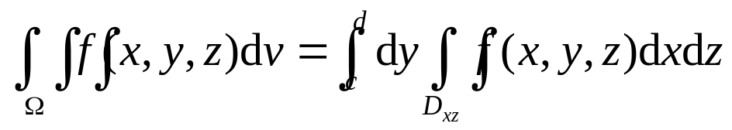
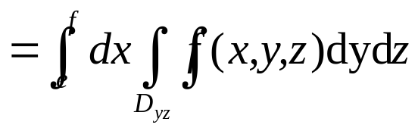
计算公式
设
为底, d z 为高的柱形薄片质量为
该物体的质量为
记作
类似可得

Slide 25
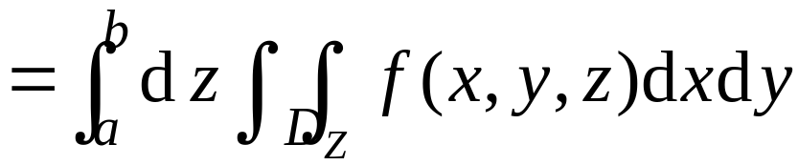
适用条件
f(x,y,z)是z的函数(与x和y无关)
D_{z}的面积较易求出

Slide 26
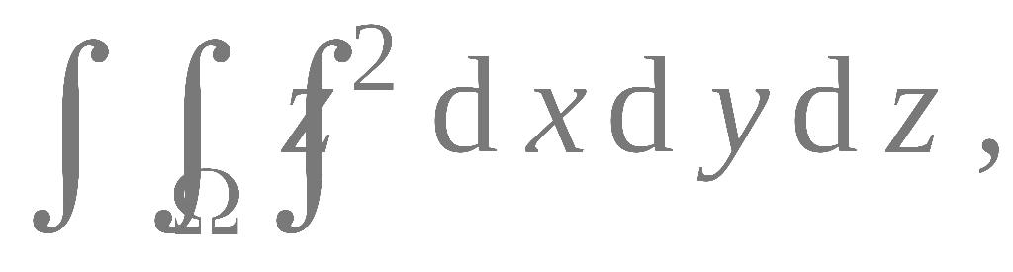

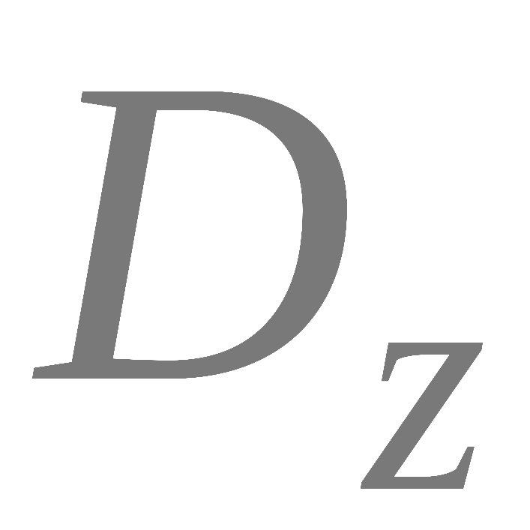
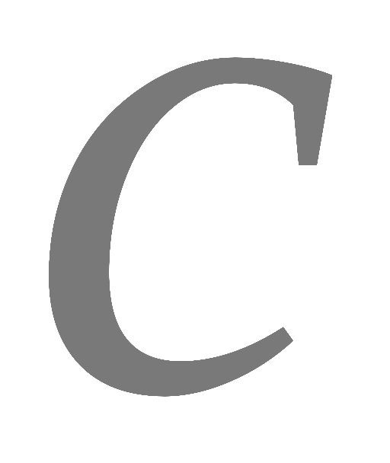
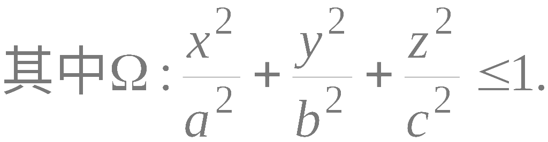




例3
计算三重积分

Slide 28
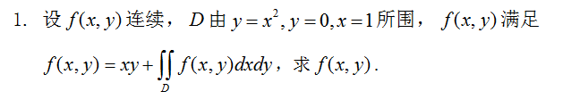

Slide 29
